Slide 1

POSTGRESQL 16 · FASTAPI
Base de Données Répartie :
Réseau de Bibliothèques UGB – UCAD – UADB
Mutualisation des catalogues de trois universités sénégalaises via une architecture distribuée garantissant cohérence stricte, transparence de localisation et tolérance aux pannes.

Slide 2
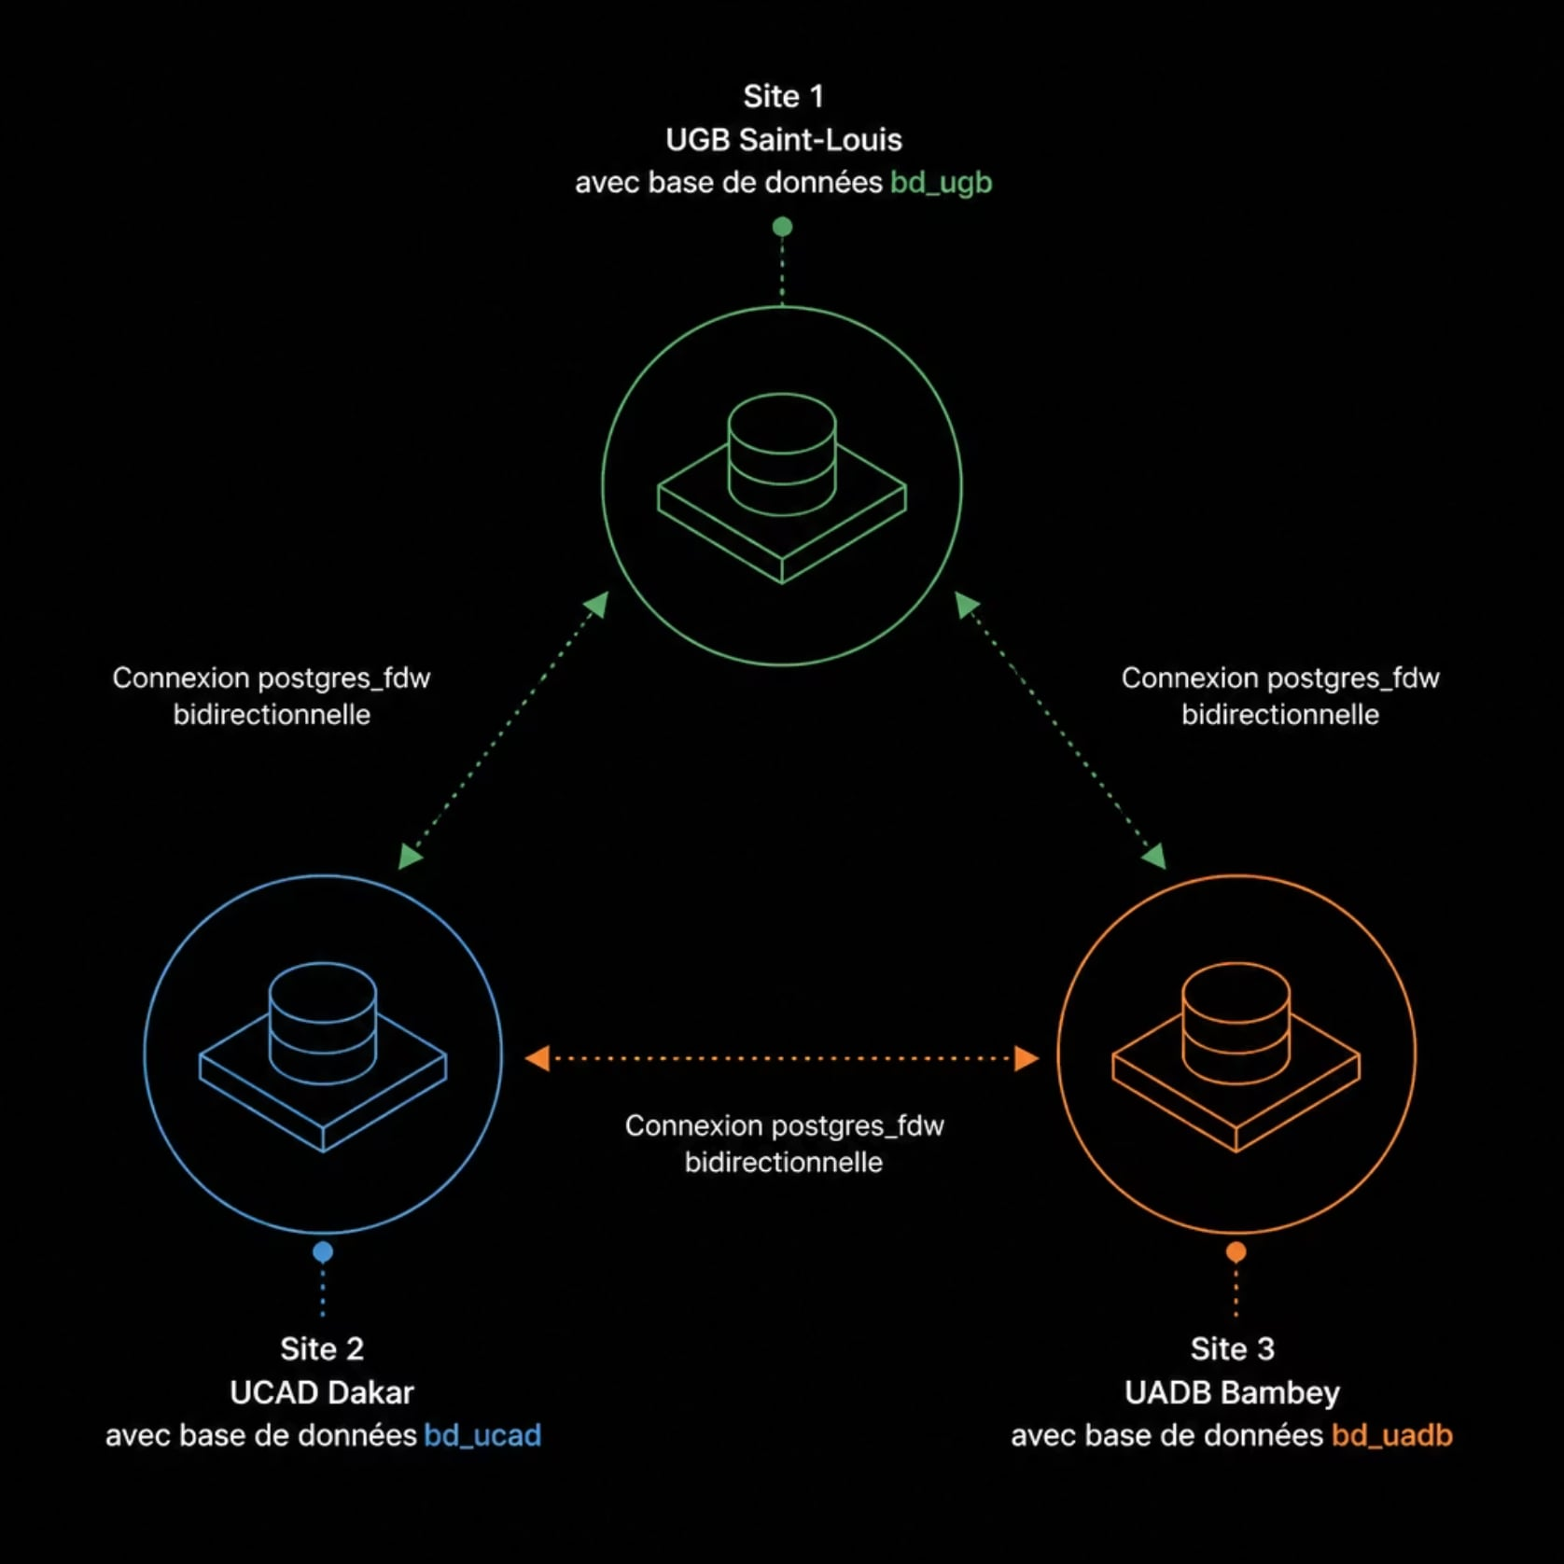
CHAPITRE 1
Architecture Réseau et Physique
Trois instances PostgreSQL 16 autonomes, interconnectées en graphe complet via l'extension postgres_fdw. Chaque site expose ses données aux deux autres tout en conservant sa souveraineté.
Connexions FDW bidirectionnelles
UGB — Saint-Louis · bd_ugb
UCAD — Dakar · bd_ucad
UADB — Bambey · bd_uadb
Chaque site interroge les deux autres via des foreign tables — sans réplication passive ni middleware central.

Slide 3




CHAPITRE 2
Stratégies de Fragmentation et Réplication
Fragmentation Horizontale Primaire
Fragmentation Dé Dérivée
Réplication ROWA
La table Prêt suit la localisation de l'Ouvrage parent. Les retours croisés sont interdits au niveau schéma.
La table Auteur est répliquée sur les trois sites (Read One, Write All). Lecture locale, écriture propagée partout.
Tables Étudiant et Ouvrage partitionnées par CHECK selon le site d'appartenance. Chaque fragment est local et exclusif.

Slide 4

CHAPITRE 3
Annuaire de Répartition et Clés Uniques
Plages d'identifiants disjointes
Table locale annuaire_site
Chaque site se voit attribuer une plage numérique exclusive, éliminant toute collision sans coordination réseau.
Référentiel statique répliqué sur chaque nœud. Le routage d'une requête vers le bon site est résolu localement, sans latence réseau.
UGB : ID 1 – 999 999
UCAD : ID 1 000 000 – 1 999 999
UADB : ID 2 000 000 – 2 999 999
Détection du site cible en O(1) par extraction du préfixe de l'identifiant.

Slide 5
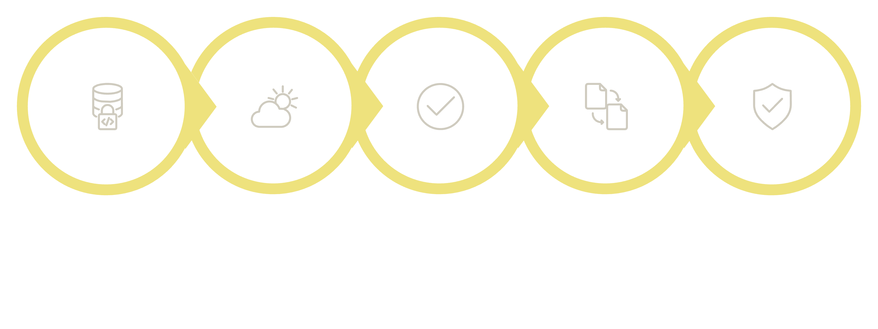
CHAPITRE 4
Algorithme d'un Emprunt Croisé
Quota distant
Double écriture
Commit ou rollback
Vérif. locale
Validation
Le verrou FOR UPDATE prévient les lectures sales. L'ensemble constitue une transaction atomique répartie : commit global ou rollback intégral — aucune demi-mesure.

Slide 6

CHAPITRE 5
Résilience et Gestion des Pannes
"La lecture doit survivre. L'écriture indispensable doit échouer proprement."
Catalogue Résilient
Rollback Atomique
En cas de panne d'un site, les lectures sur les deux sites opérationnels restent disponibles. Le catalogue partiel est servi sans interruption.
Si un nœud est injoignable lors d'un emprunt croisé, la transaction est annulée intégralement sur tous les sites — aucune écriture partielle.
Détection de Panne
Timeouts configurés et try/catch PL/pgSQL garantissent une remontée d'erreur propre vers l'application cliente.

Slide 7
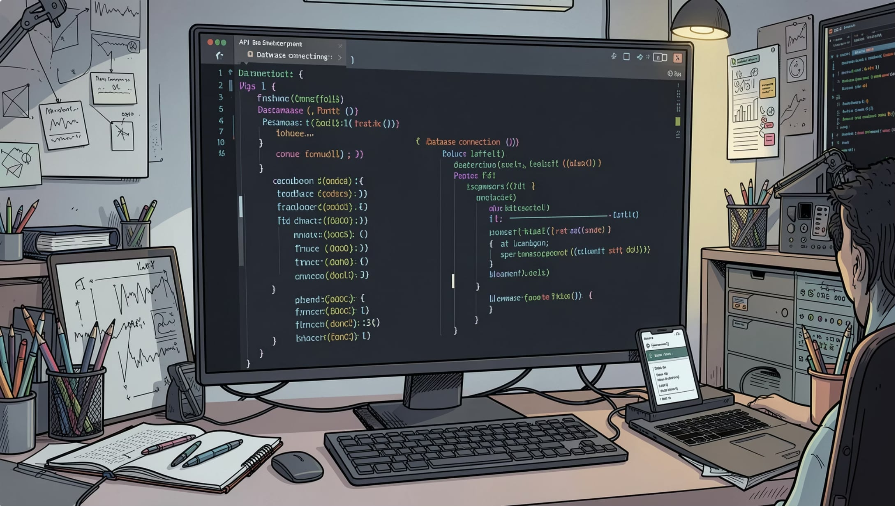
CHAPITRE 6
Application Web et Routage Dynamique
Architecture Multi-tenant FastAPI
Une base de code unique gère les trois sites. Le pool de connexions est sélectionné dynamiquement selon l'identifiant de l'utilisateur, dérivé de la plage ID.
Extraction du préfixe → site cible identifié
Sélection du pool PostgreSQL dédié
Délégation métier aux procédures PL/pgSQL
La logique transactionnelle reste en base — l'API orchestre, ne calcule pas.

Slide 8

CONCLUSION
Bilan et Perspectives
Ce qui a été réalisé
Évolutions envisagées
Cohérence stricte garantie par transactions atomiques réparties
Transparence de localisation via postgres_fdw et annuaire local
Résilience lecture assurée même en cas de panne partielle
Intégrité référentielle maintenue par fragmentation dérivée
Intégration du protocole 2PC (Two-Phase Commit) natif
Réplication logique pour le catalogue Auteur
Supervision centralisée des liens FDW
Extension du réseau à d'autres universités sénégalaises
Ce projet démontre qu'une architecture distribuée rigoureuse peut mutualiser des ressources documentaires à l'échelle nationale, sans sacrifier la cohérence ni la disponibilité.

